Slide 1
Rozmnožování a chov ryb
Vypracovala: Mgr. Miroslava Komárová

Slide 2
EU V-2 Př7 Miroslava Komárová ZŠ Zákupy
Název: Rozmnožování a chov ryb
Cíl: Výuka nového učiva o rozmnožování a chovu ryb
Doba: 25 – 30 minut
Pomůcky: interaktivní tabule

Slide 3
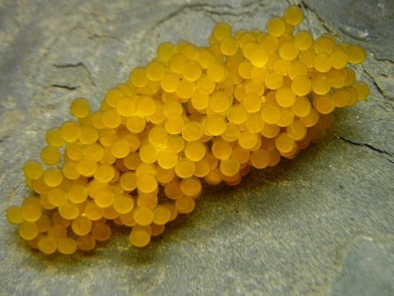
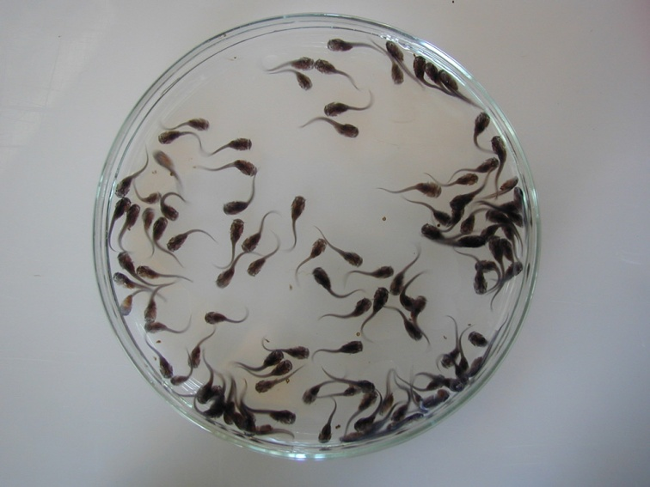
Pohlaví
Samice = jikernačky, vytvářejí mnoho vajíček = jiker
Samci = mlíčáci, vypouštějí spermie = mlíčí
Oplození je vnější při procesu tření
Z oplozených vajíček vzniká potěr = plůdek
Notes:
Obrázek: http://www.hypancistrus.eu/album/ancistrus-sp-rio-ucayali/anc-hoplogenys-jikry-web-jpg/

Slide 4
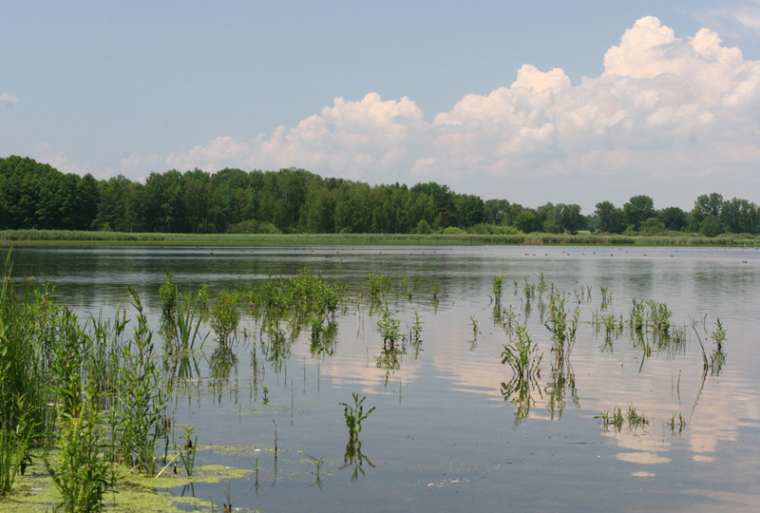
Chov v rybnících
Třecí – malé a mělké
Výtažníkové – větší k přechovávání plůdku
Komorové – hluboké k přezimování malých ryb
Hlavní – ryby od třetího roku života, z nich se na podzim loví
Notes:
Obrázek: http://www.chytej.cz/atlas_ryb/ryba/strevlicka_vychodni/

Slide 5
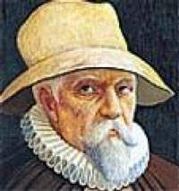
Založení rybníků v Čechách
První rybníky byly založeny 15. stol
Zasloužil se o to Jakub Krčín z Jelčan a Sedlčan
Notes:
Obrázek: http://www.pozitivni-noviny.cz/cz/clanek-2010080027

